Slide 1
MAX И ДОСТУП
ТЕХ
Техническая информация для проверки
Продукт доступен по HTTPS. Исходники, API-контракт и Docker-контур зафиксированы в репозитории.
Студент
project-start.plxa.ru · вход через MAX
Технический доступ
Организатор
/admin · пароль передать отдельно
Репозиторий
github.com/Xesonar/project-start
Версия кода
6139c00
Сценарий
навыки, проект, роль, отклик, портфолио
MAX Mini App
project-start.plxa.ru
Публичный API
project-start.plxa.ru/api/docs
Перед показом в MAX
Зарегистрировать webhook, открыть Mini App из MAX и пройти путь студента. Секреты в репозиторий не попадают.
Notes:
Служебный слайд по требованиям сдачи. Репозиторий: https://github.com/Xesonar/project-start. Версия исходного кода: 6139c00. Рабочий продукт: https://project-start.plxa.ru. Секреты не публикуются в GitHub.

Slide 2

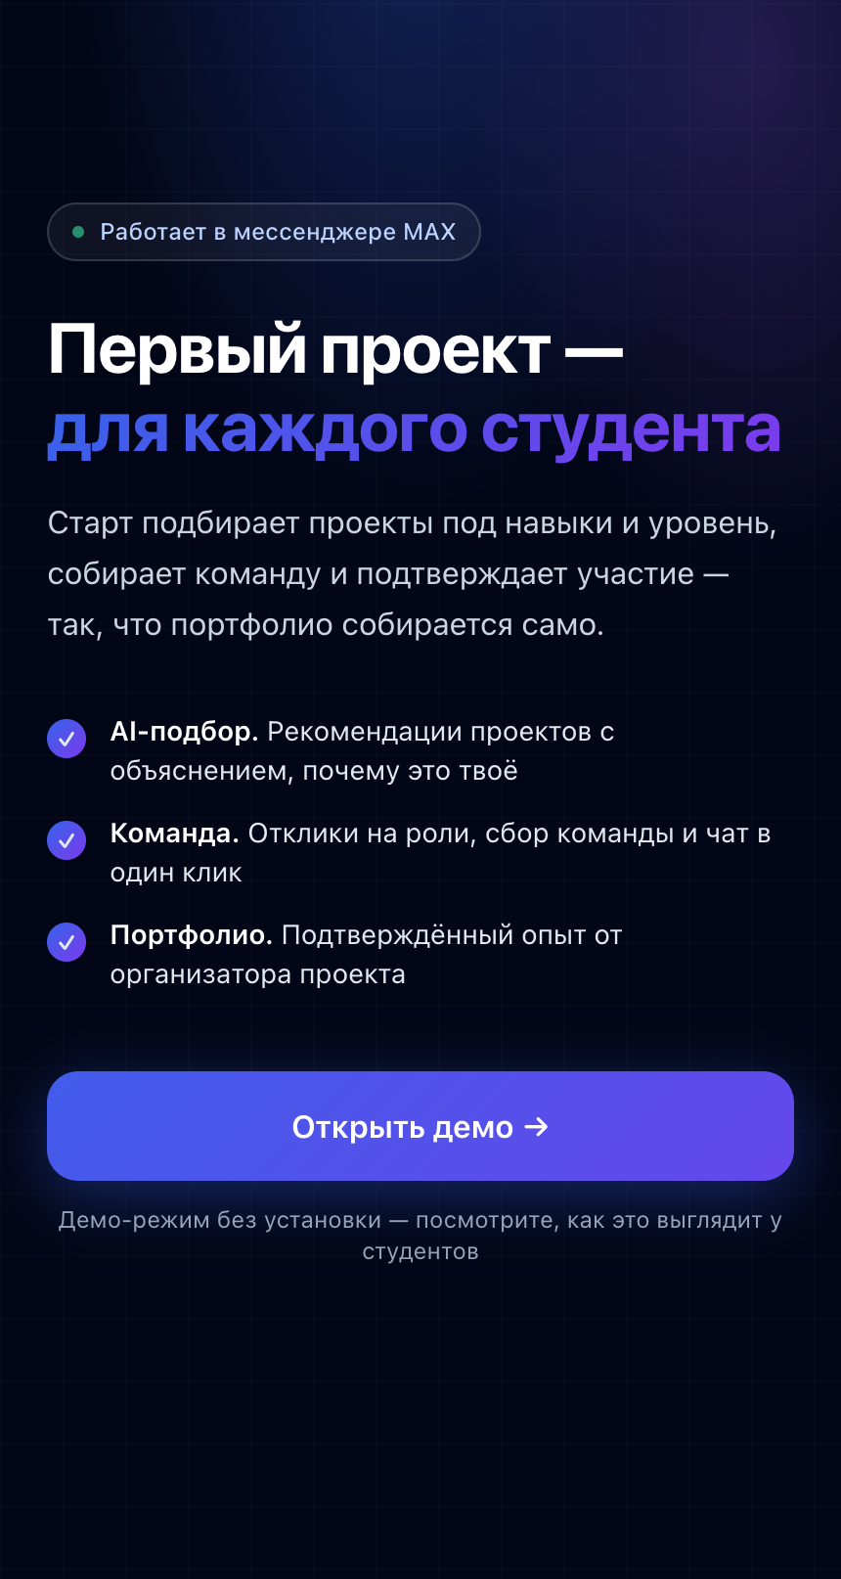
СТАРТ
Первый проект
для каждого студента
Подбор проекта, команда и подтверждённый опыт внутри MAX
5 вопросов
1 лучший проект
0 магии в рейтинге
Хакатон 2026 · образовательные решения
Notes:
Открываем с проблемы первого реального проекта. Источники: README.md, docs/PITCH.md.

Slide 3
ПРОБЛЕМА
02
Первый проект трудно не сделать. Его трудно найти.
Разрыв возникает ещё до отклика, когда студент не понимает, куда идти и достаточно ли у него навыков.
01
02
03
Нет единой точки входа
Требования пугают
Опыт сложно подтвердить
Проекты разбросаны по чатам, кафедрам и знакомым.
Студент видит список навыков, но не понимает, насколько уже подходит.
Даже завершённый проект не превращается в проверяемое портфолио.
Старт сокращает путь от «не знаю, с чего начать» до первого осмысленного отклика.
Notes:
Не использовать неподтверждённые рыночные числа. Формулировки описывают продуктовую проблему из ТЗ и проекта.

Slide 4
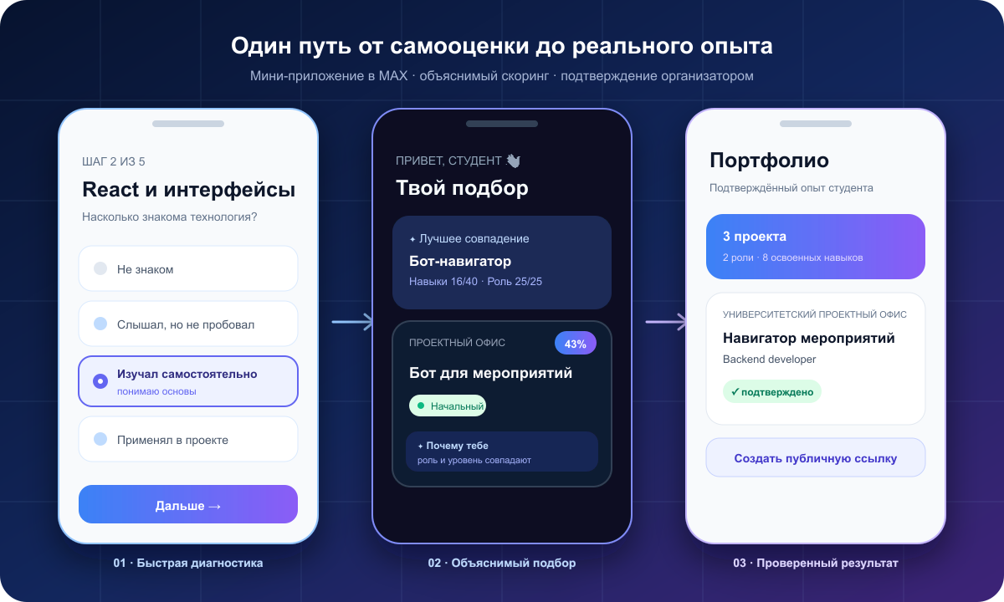
РЕШЕНИЕ
03
Один путь. От диагностики до портфолио.
Mini App ведёт студента по понятному сценарию без отдельной установки.
1
Оценить навыки
5 быстрых вопросов
2
Получить подбор
с объяснением причин
3
Откликнуться
на конкретную роль
4
Подтвердить опыт
через организатора
Notes:
Демо: открыть главную, карточку проекта, отклик, портфолио. Источники: frontend/src, README.md.

Slide 5
РЕКОМЕНДАЦИИ
04
AI объясняет. Рейтинг считает прозрачная формула.
Порядок проектов не зависит от фантазии модели и работает даже без внешнего AI-сервиса.
Навыки
40%
LLM
Роль
25%
только
объясняет
результат
Направление
20%
Не меняет порядок
Уровень
15%
Если AI недоступен, студент всё равно получает тот же список проектов и понятный fallback-текст.
Notes:
Формула подтверждена кодом backend/app/services/recommendation.py и README.md. LLM не меняет сортировку.

Slide 6
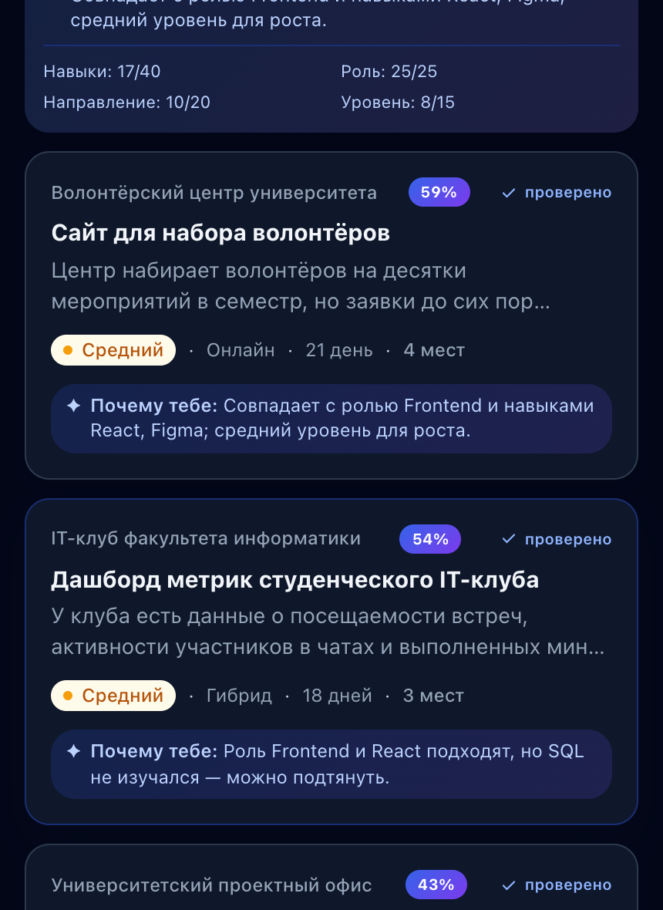
ДЕМО
05
На главной сразу видно, почему проект подходит.
Единый процент совпадения приходит с backend и одинаков на карточке и в деталях.
59%
лучшее совпадение
✓
Роль совпадает с профилем
✓
17 из 40 баллов за навыки
✓
10 из 20 за направление
✓
8 из 15 за уровень
Не «тебе подходит». А конкретно почему.
Notes:
Свежий скриншот снят с локальной production-сборки после исправления рассинхрона процентов.

Slide 7
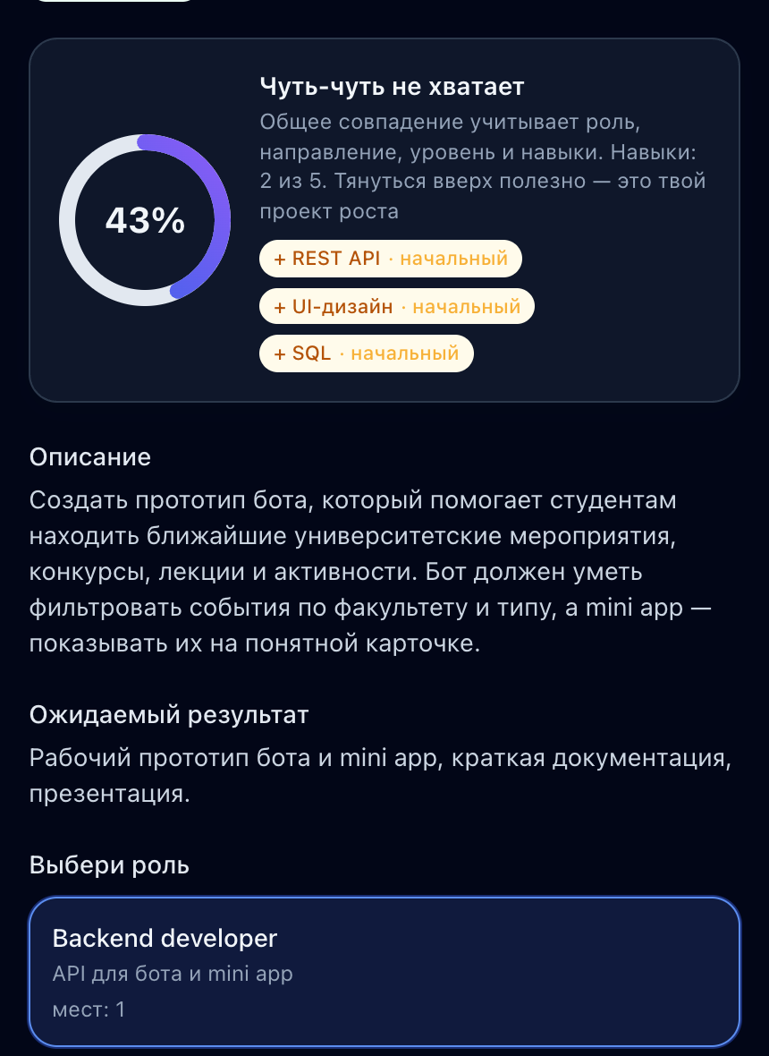
ДЕМО
06
Гэп навыков превращается в следующий шаг.
Вместо отказа студент видит, что уже умеет и что можно быстро подтянуть.
43%
общее совпадение
Навыки: 2 из 5
Что подтянуть
REST API · начальный
UI-дизайн · начальный
SQL · начальный
Следом студент выбирает роль со свободным слотом и отправляет отклик одной кнопкой.
Notes:
Скриншот current build. Процент является общим скором, покрытие навыков подписано отдельно.

Slide 8
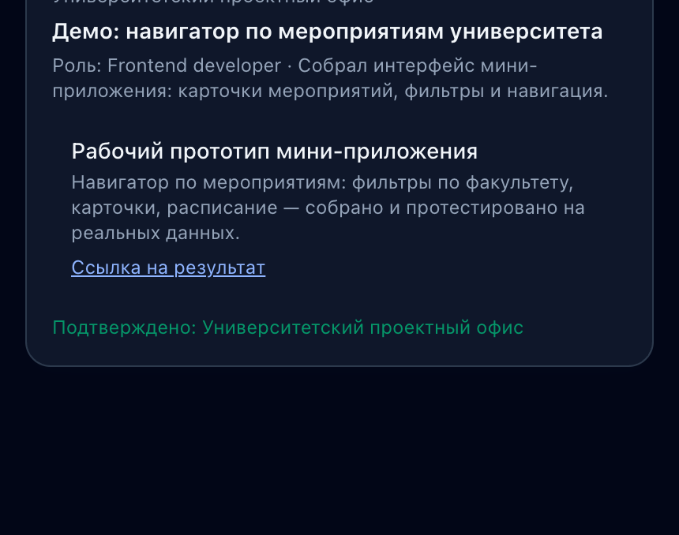
РЕЗУЛЬТАТ
07
Отклик становится командой. Команда становится опытом.
Организатор подтверждает участие, поэтому портфолио нельзя нарисовать самому.
1
Отклик
сообщение и отмена до решения
2
Команда
решение, MAX-чат и связь с организатором
3
Опыт
выход согласуется, вклад подтверждается
Публичная ссылка показывает только подтверждённый опыт, без контактов и личных данных.
Notes:
После отклика студент может отменить заявку до решения. Организатор отправляет причину решения и персональные сообщения через MAX-бота. Принятый участник получает чат конкретного проекта; выход из команды требует подтверждения организатора.

Slide 9
ОРГАНИЗАТОР
09
Организатор управляет проектом, а не таблицей заявок.
В MVP есть полный цикл от публикации ролей до подтверждения результата.
1
Создать проект
описание, сложность, формат, сроки
Что видит админ
2
Настроить роли
слоты и требования по навыкам
Диагностики
•
Рассмотреть отклики
Отклики
•
3
причина решения и сообщение через MAX
Сообщения
•
4
Собрать команду
Команды
•
чат проекта и запросы на выход
Портфолио
✓
5
Завершить проект
атомарное подтверждение вкладов
Главная метрика пилота: доля студентов, дошедших от диагностики до первого отклика.
Notes:
Админский цикл покрывает создание проекта, роли, сообщения студентам через MAX, отдельный чат команды, обработку запросов на выход и атомарное подтверждение результата.

Slide 10
АРХИТЕКТУРА
10
Рекомендации остаются рабочими даже без LLM.
Критический путь отделён от необязательного генератора объяснений.
MAX Mini App
Скоринг
детерминированный
FastAPI
PostgreSQL 16
JWT · initData · webhook
Alembic · seed
MAX Bot
LLM
только объяснение
Nginx даёт один web-вход. Контейнер backend сам применяет миграции и идемпотентный seed.
Notes:
Архитектура подтверждена docker-compose.prod.yml, frontend/nginx.conf, backend/docker-entrypoint.sh и backend/app/services.

Slide 11
ПРОВЕРКА
11
Это не макет. Контур собирается и проверяется автоматически.
Публичный репозиторий проверяется GitHub Actions при каждом push.
98
9
0
81,6 КБ
backend тестов
frontend тестов
уязвимостей npm audit
gzip JS bundle
✓
Docker Compose: database, backend и frontend healthy
✓
OpenAPI и DATA-API зафиксированы в репозитории
✓
Production без секретов не стартует молча
✓
Ошибки AI не ломают выдачу рекомендаций
Notes:
Проверено локально: backend 98 passed, frontend 9 passed, lint, TypeScript и production build. npm audit: 0 уязвимостей. JS bundle: 270.39 KB, gzip 81.62 KB.

Slide 12
МАСШТАБИРОВАНИЕ
12
Путь масштабирования начинается с одного факультета
Ядро продукта сохраняется, а справочники и интеграции адаптируются под вуз.
1
2
3
4
факультет
университет
вуза региона
межвузовский каталог
✓
Единое ядро: профиль, скоринг, роли и портфолио
✓
Адаптация: справочники, SSO и импорт проектов
✓
Ресурсы: владелец процесса и модератор организаций
✓
Риск: правила хранения данных различаются по вузам
Notes:
Масштабирование: факультет, университет, несколько вузов региона, межвузовский каталог. Для нового контекста нужны владелец процесса, модерация организаций, справочники, политика данных и интеграция с SSO или источником проектов.

Slide 13
СТАРТ
Первый проект должен быть
понятным, а не страшным.
Сценарий показа
1. Оценить навыки
2. Открыть лучший матч
3. Выбрать роль и откликнуться
4. Получить сообщение и чат в MAX
5. Показать портфолио
Пилот для проектного офиса вуза
✓
выдать доступ студентам
✓
измерить диагностику и первый отклик
github.com/Xesonar/project-start
✓
подтвердить завершённые проекты
Xesonar · 2026
Notes:
Финал: предложить жюри пройти сценарий от диагностики до отклика, сообщения организатора, чата команды и портфолио. Репозиторий: https://github.com/Xesonar/project-start. Рабочий продукт: https://project-start.plxa.ru.

